Slide 1

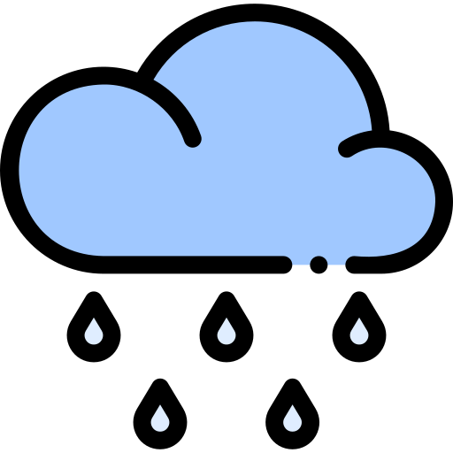


Aplikacja pogodowa na Androida
Jakub Wiatr, Filip Kubala

Slide 2


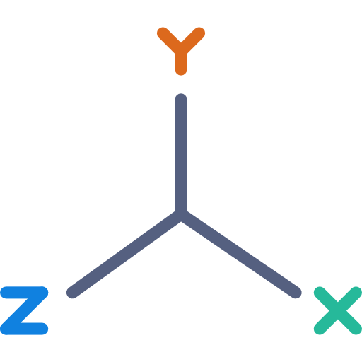

Plan na projekt
Android Studio, Java
Wykorzystanie
lokalizacji użytkownika
Zamiana nazwy miasta na współrzędne
Integracja z API pogodowym.

Slide 3
Android Studio
Dlaczego Android Studio?
Krótkie wprowadzenie

Slide 4
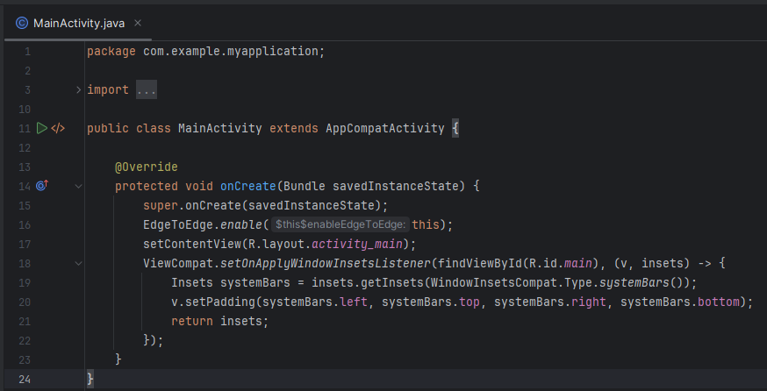
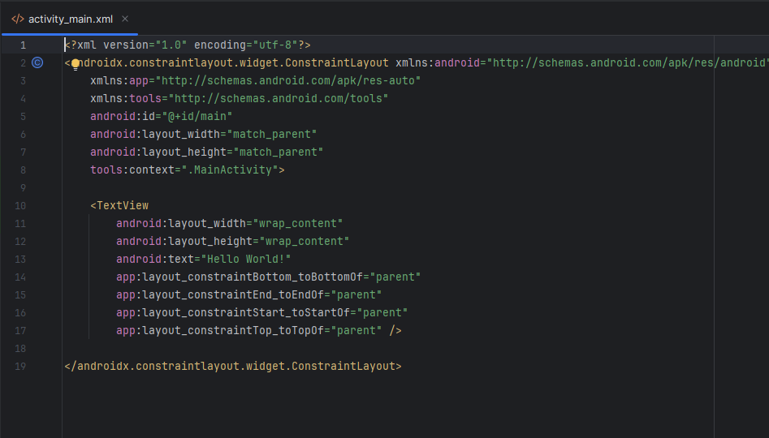
Współpraca dwóch plików
MainActivity.java
activity_main.xml

Slide 5
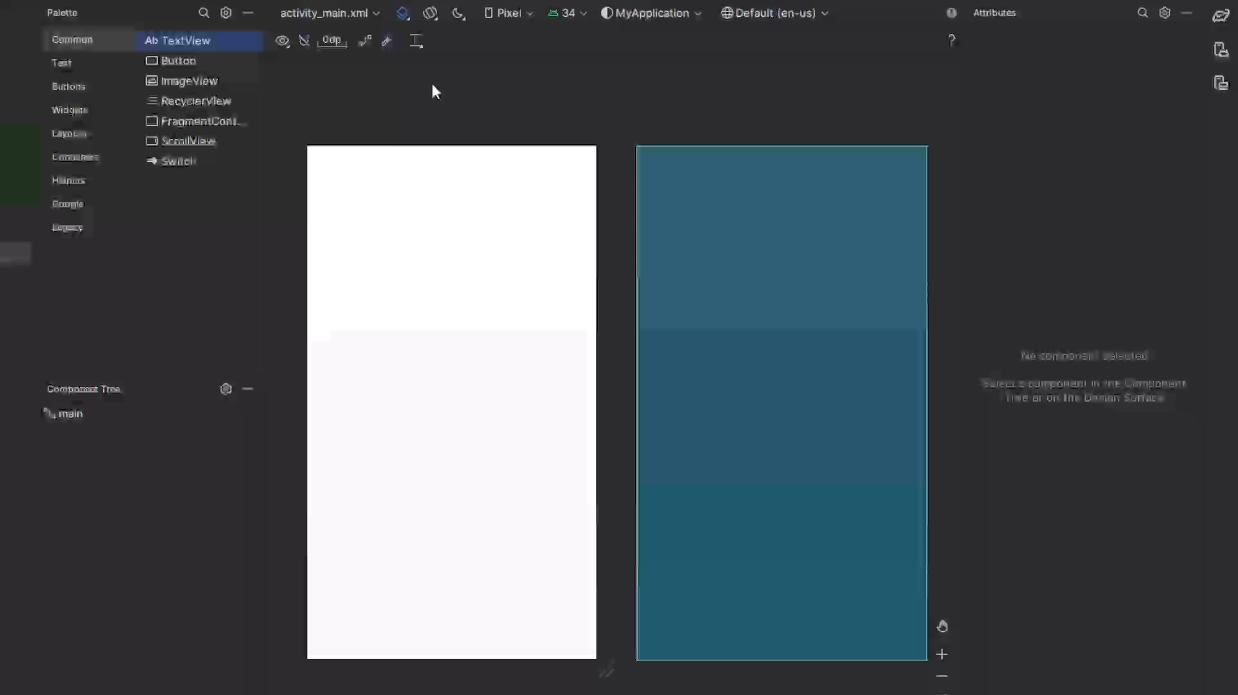
activity_main.xml

Slide 6
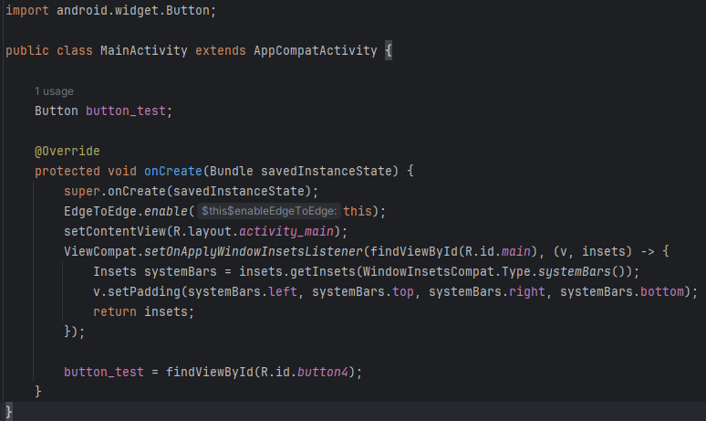
MainActivity.java

Slide 7

MainActivity.java

Slide 8
MainActivity.java

Slide 9
MainActivity.java

Slide 10
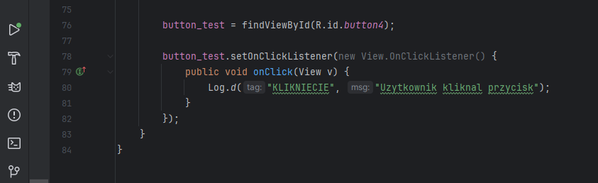
MainActivity.java

Slide 11
MainActivity.java

Slide 12
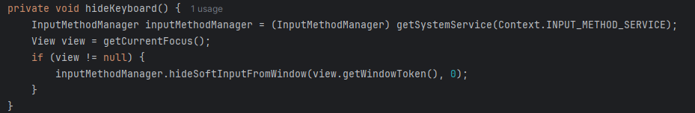
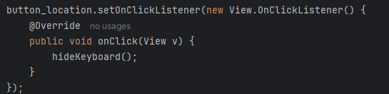
Przykłady funkcji
Tu dodam drugi sposób dodania funkcji do guzika

Slide 13
API Pogodowe
Znalezienie odpowiedniego API
Problem z dostępnością

Slide 14
Tu cos daj o tym api które wybralismy jak dziala tam razem z tym jak te wspolrzedne sa zamieniane na nazwe miasta itp.

Slide 15
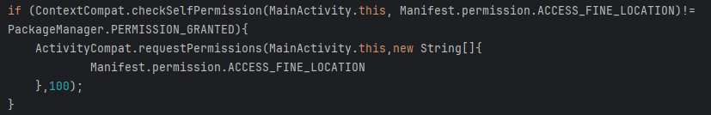
Wykorzystanie lokalizacji
Sprawdzenie uprawnień aplikacji

Slide 16
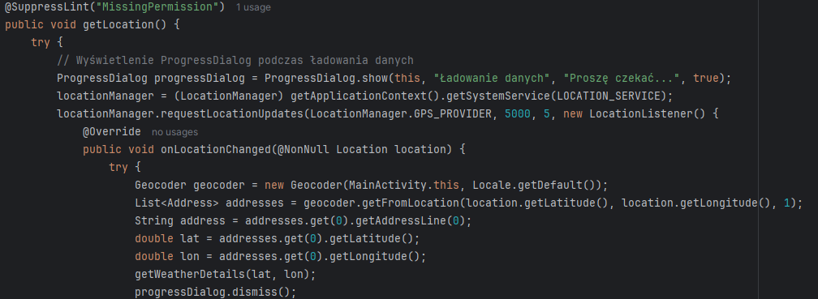
Wykorzystanie lokalizacji

Slide 17
Prezentacja działania aplikacji

